Slide 1


Slide 2
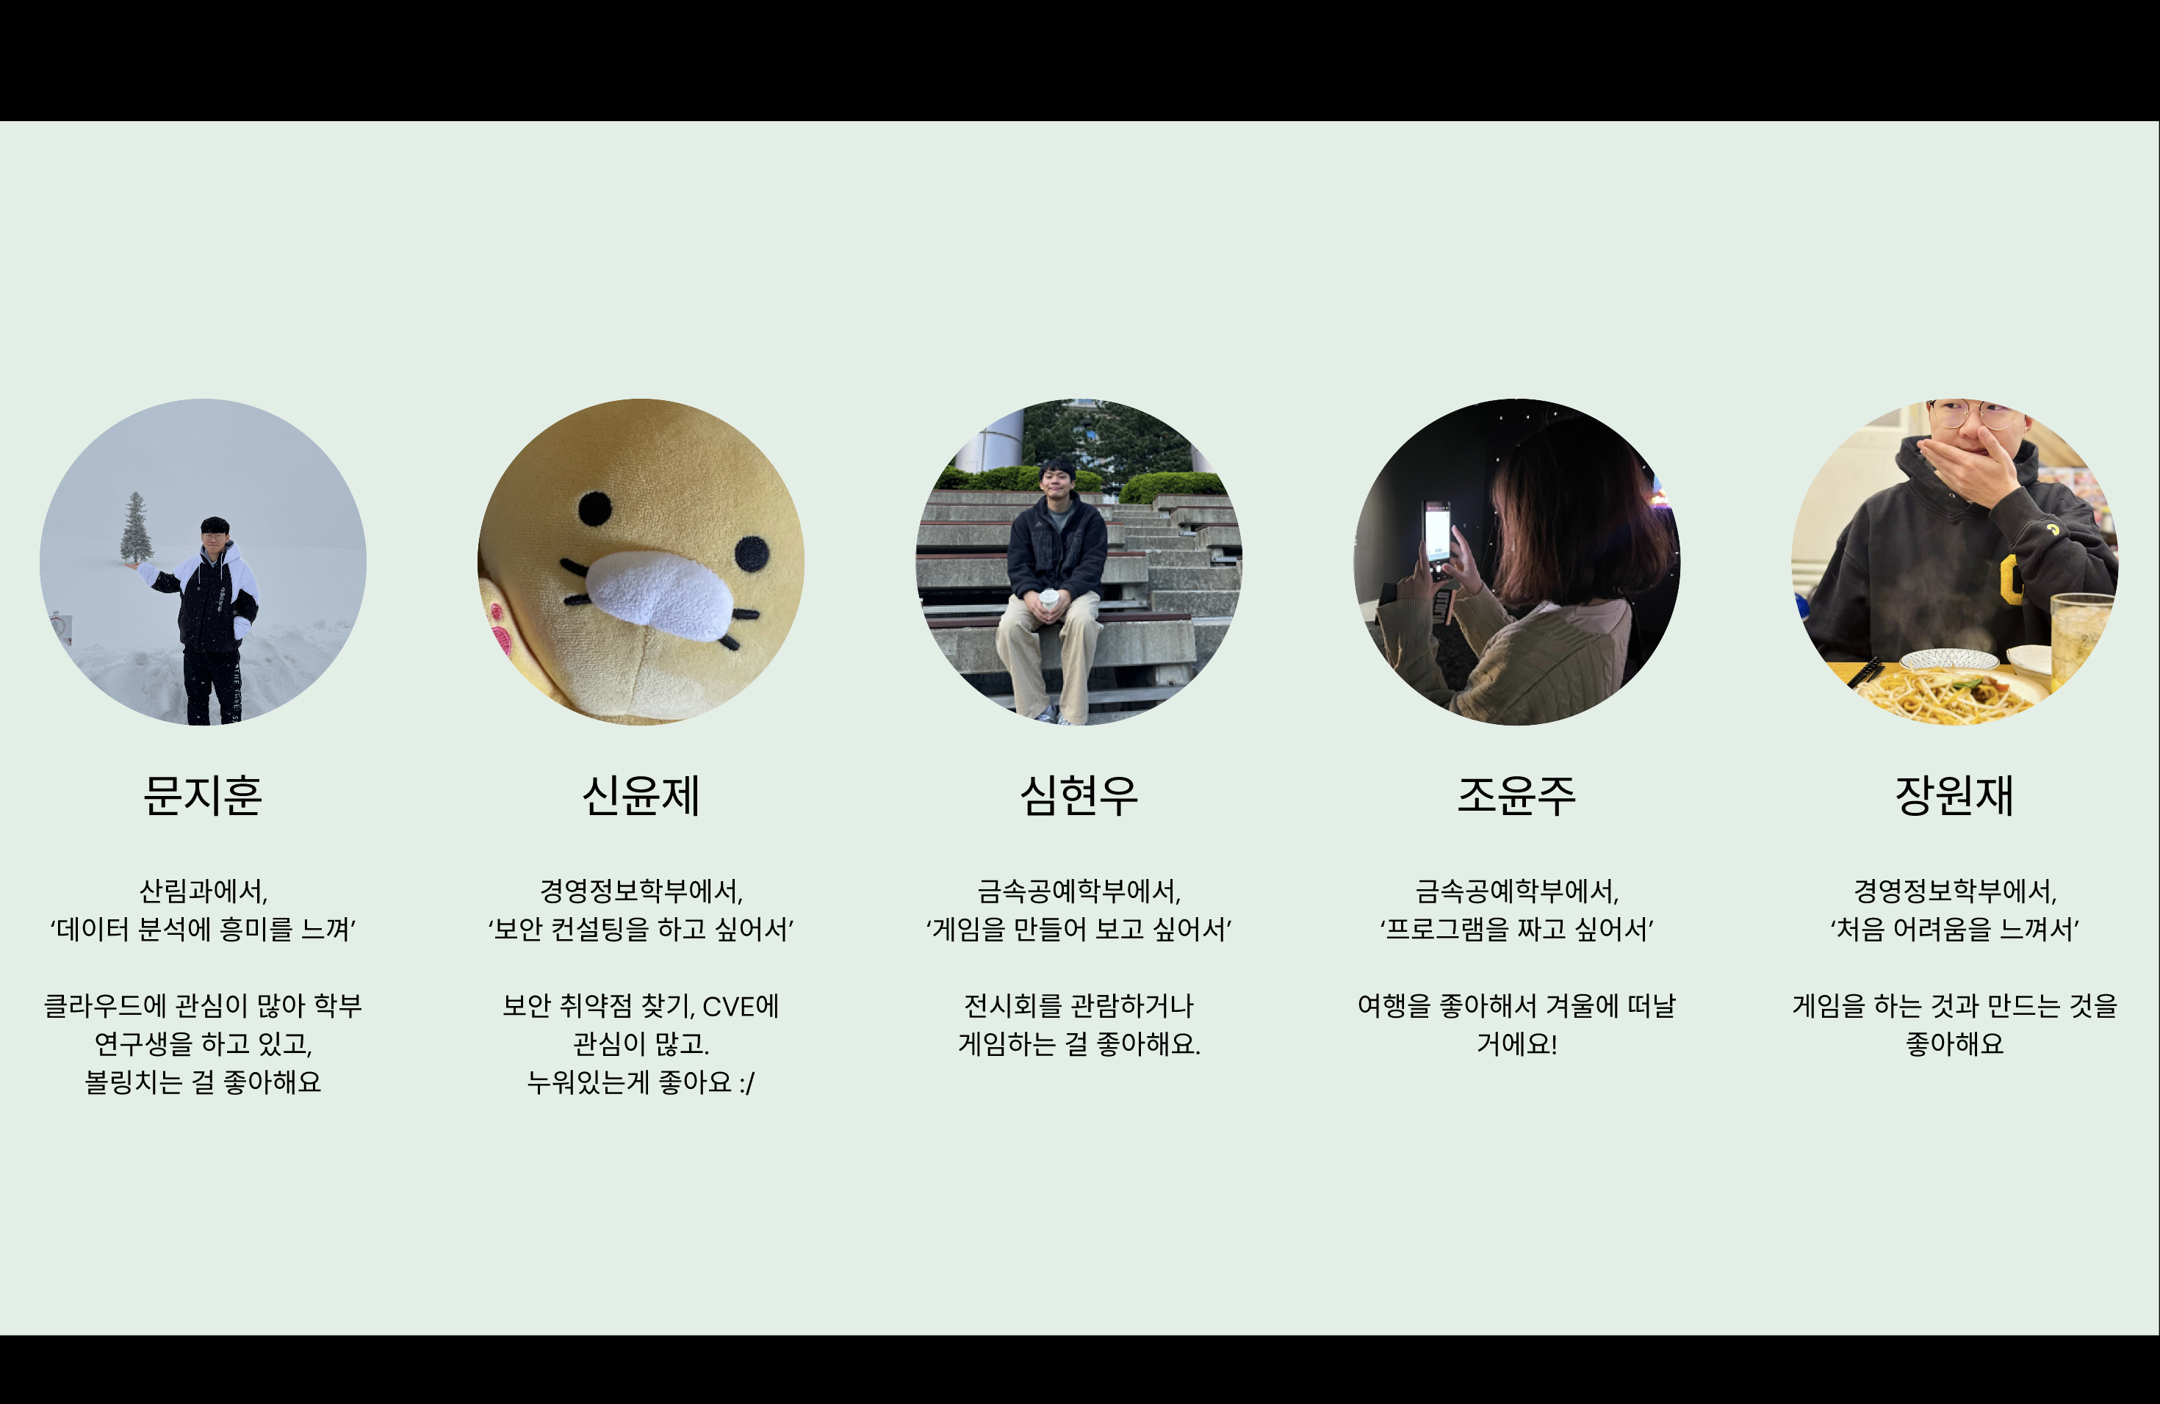

Slide 3
We wanted to
전원이 소프트웨어학부가 원소속이 아니라는 점
석사 과정에 관심이 많은 팀원이 다수였다는 점
마지막 학기를 보내며 취창업을 생각하는 팀원이 다수였다는 점

Slide 4
and we’ve done,
(멘토링 빼고)
전부 다 했습니다!

Slide 5
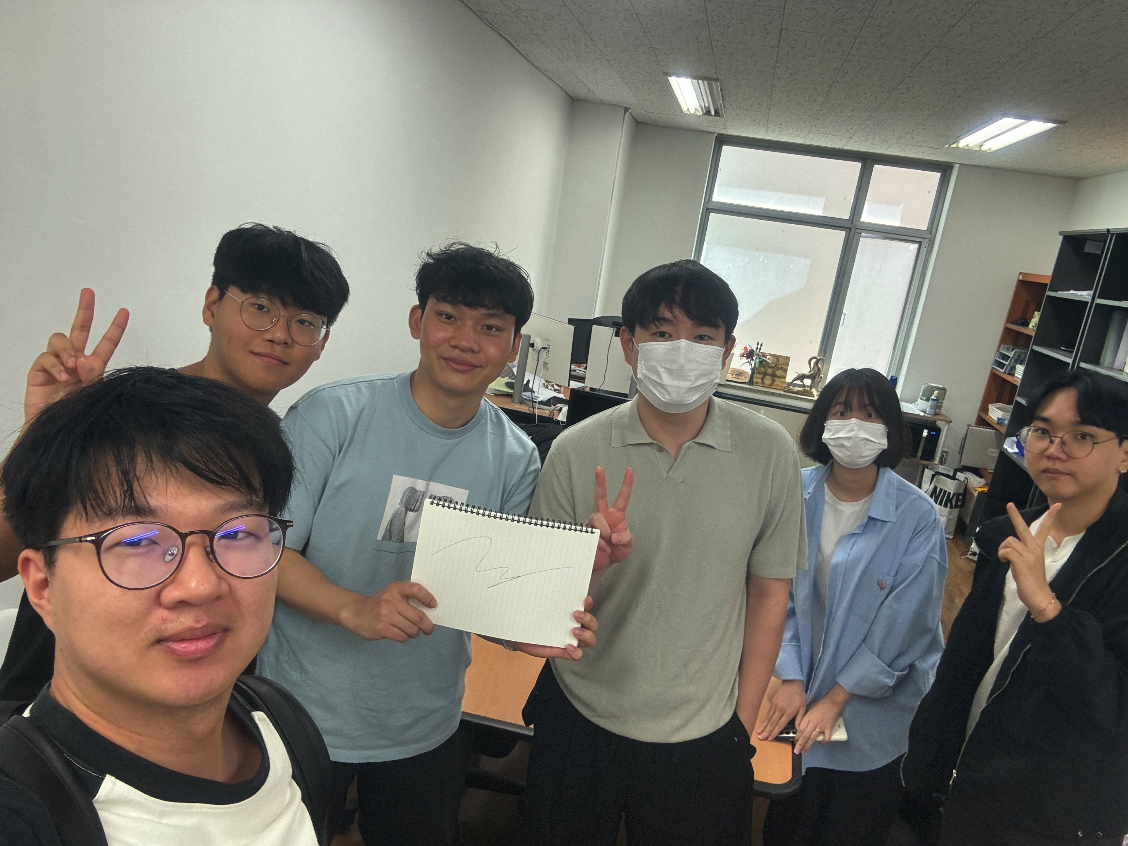
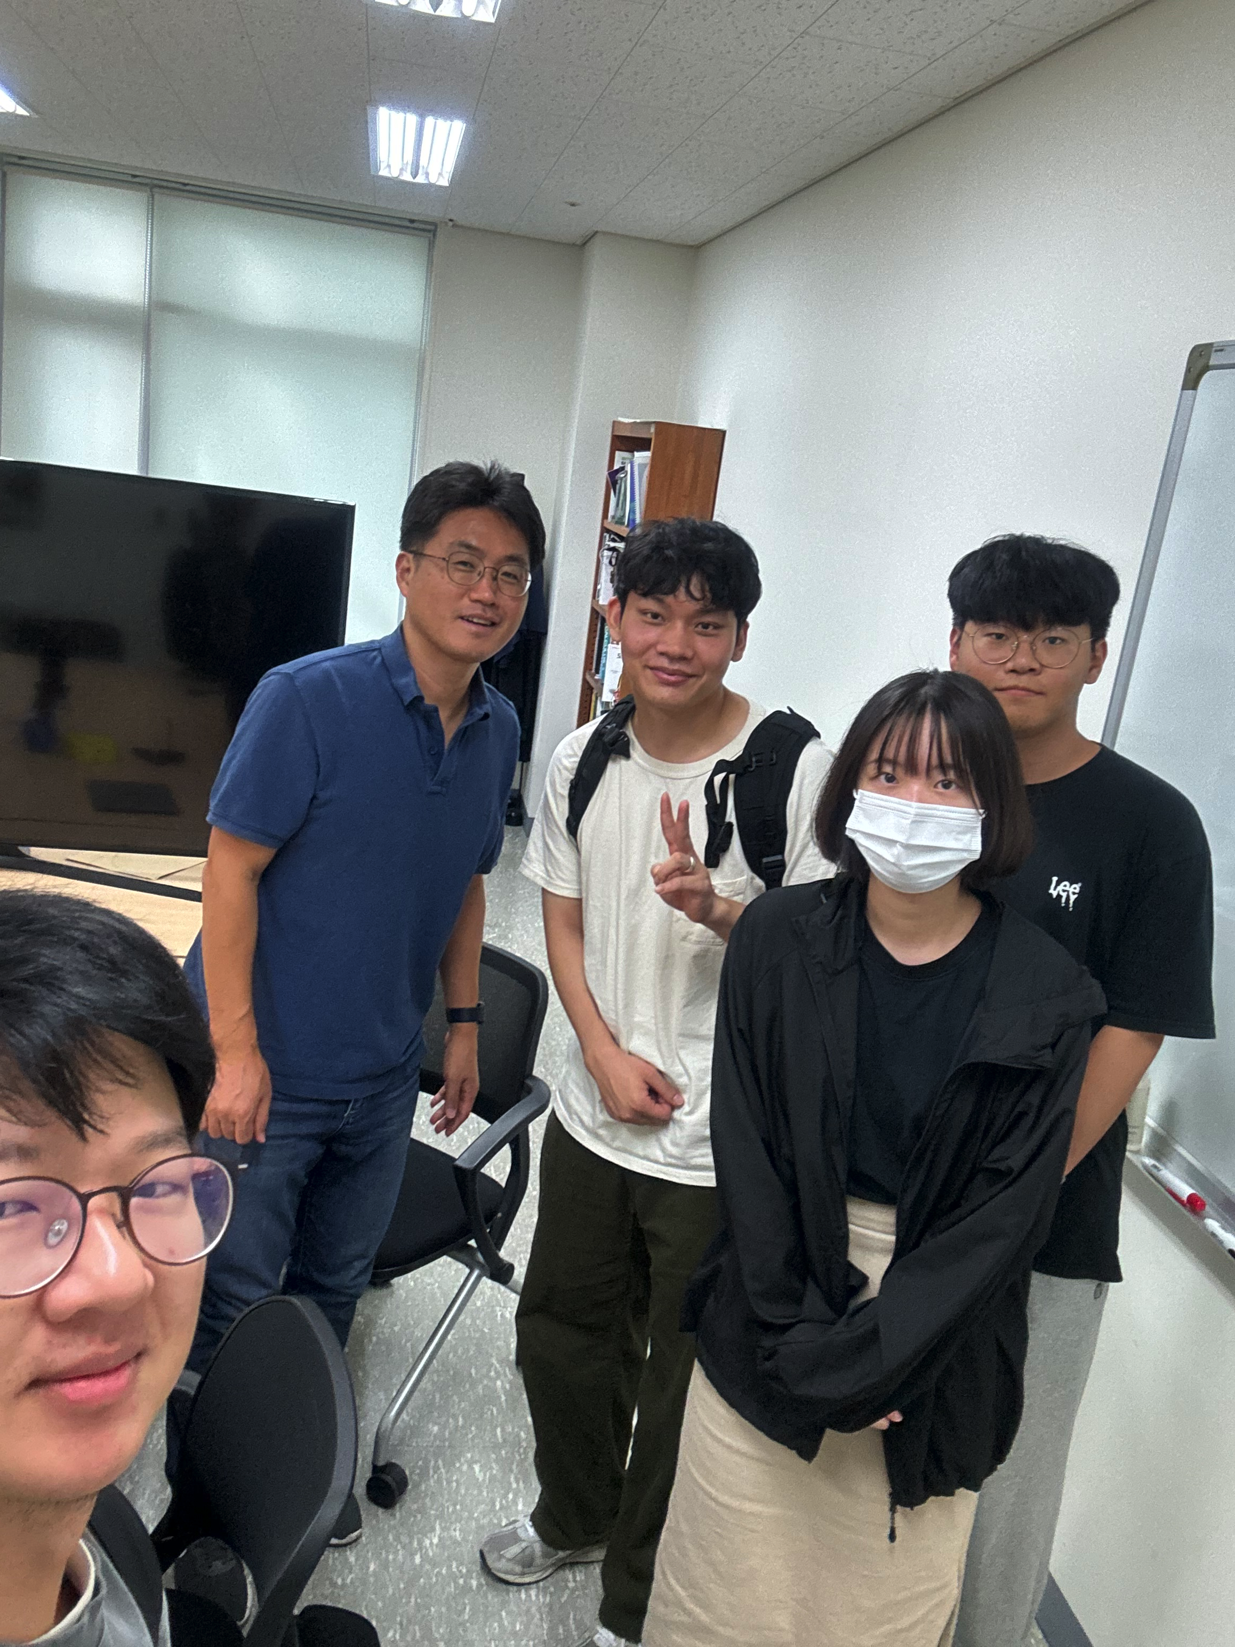
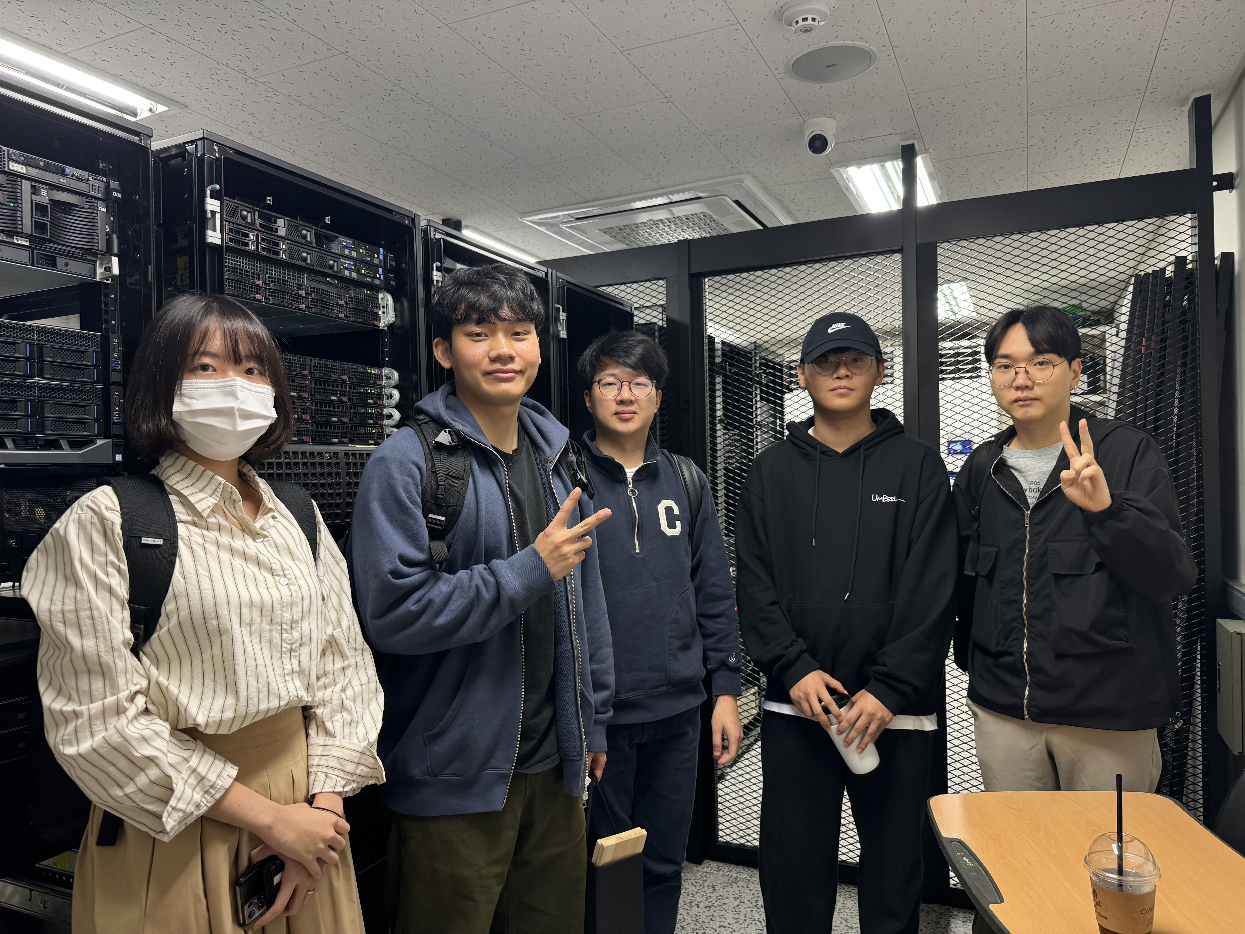
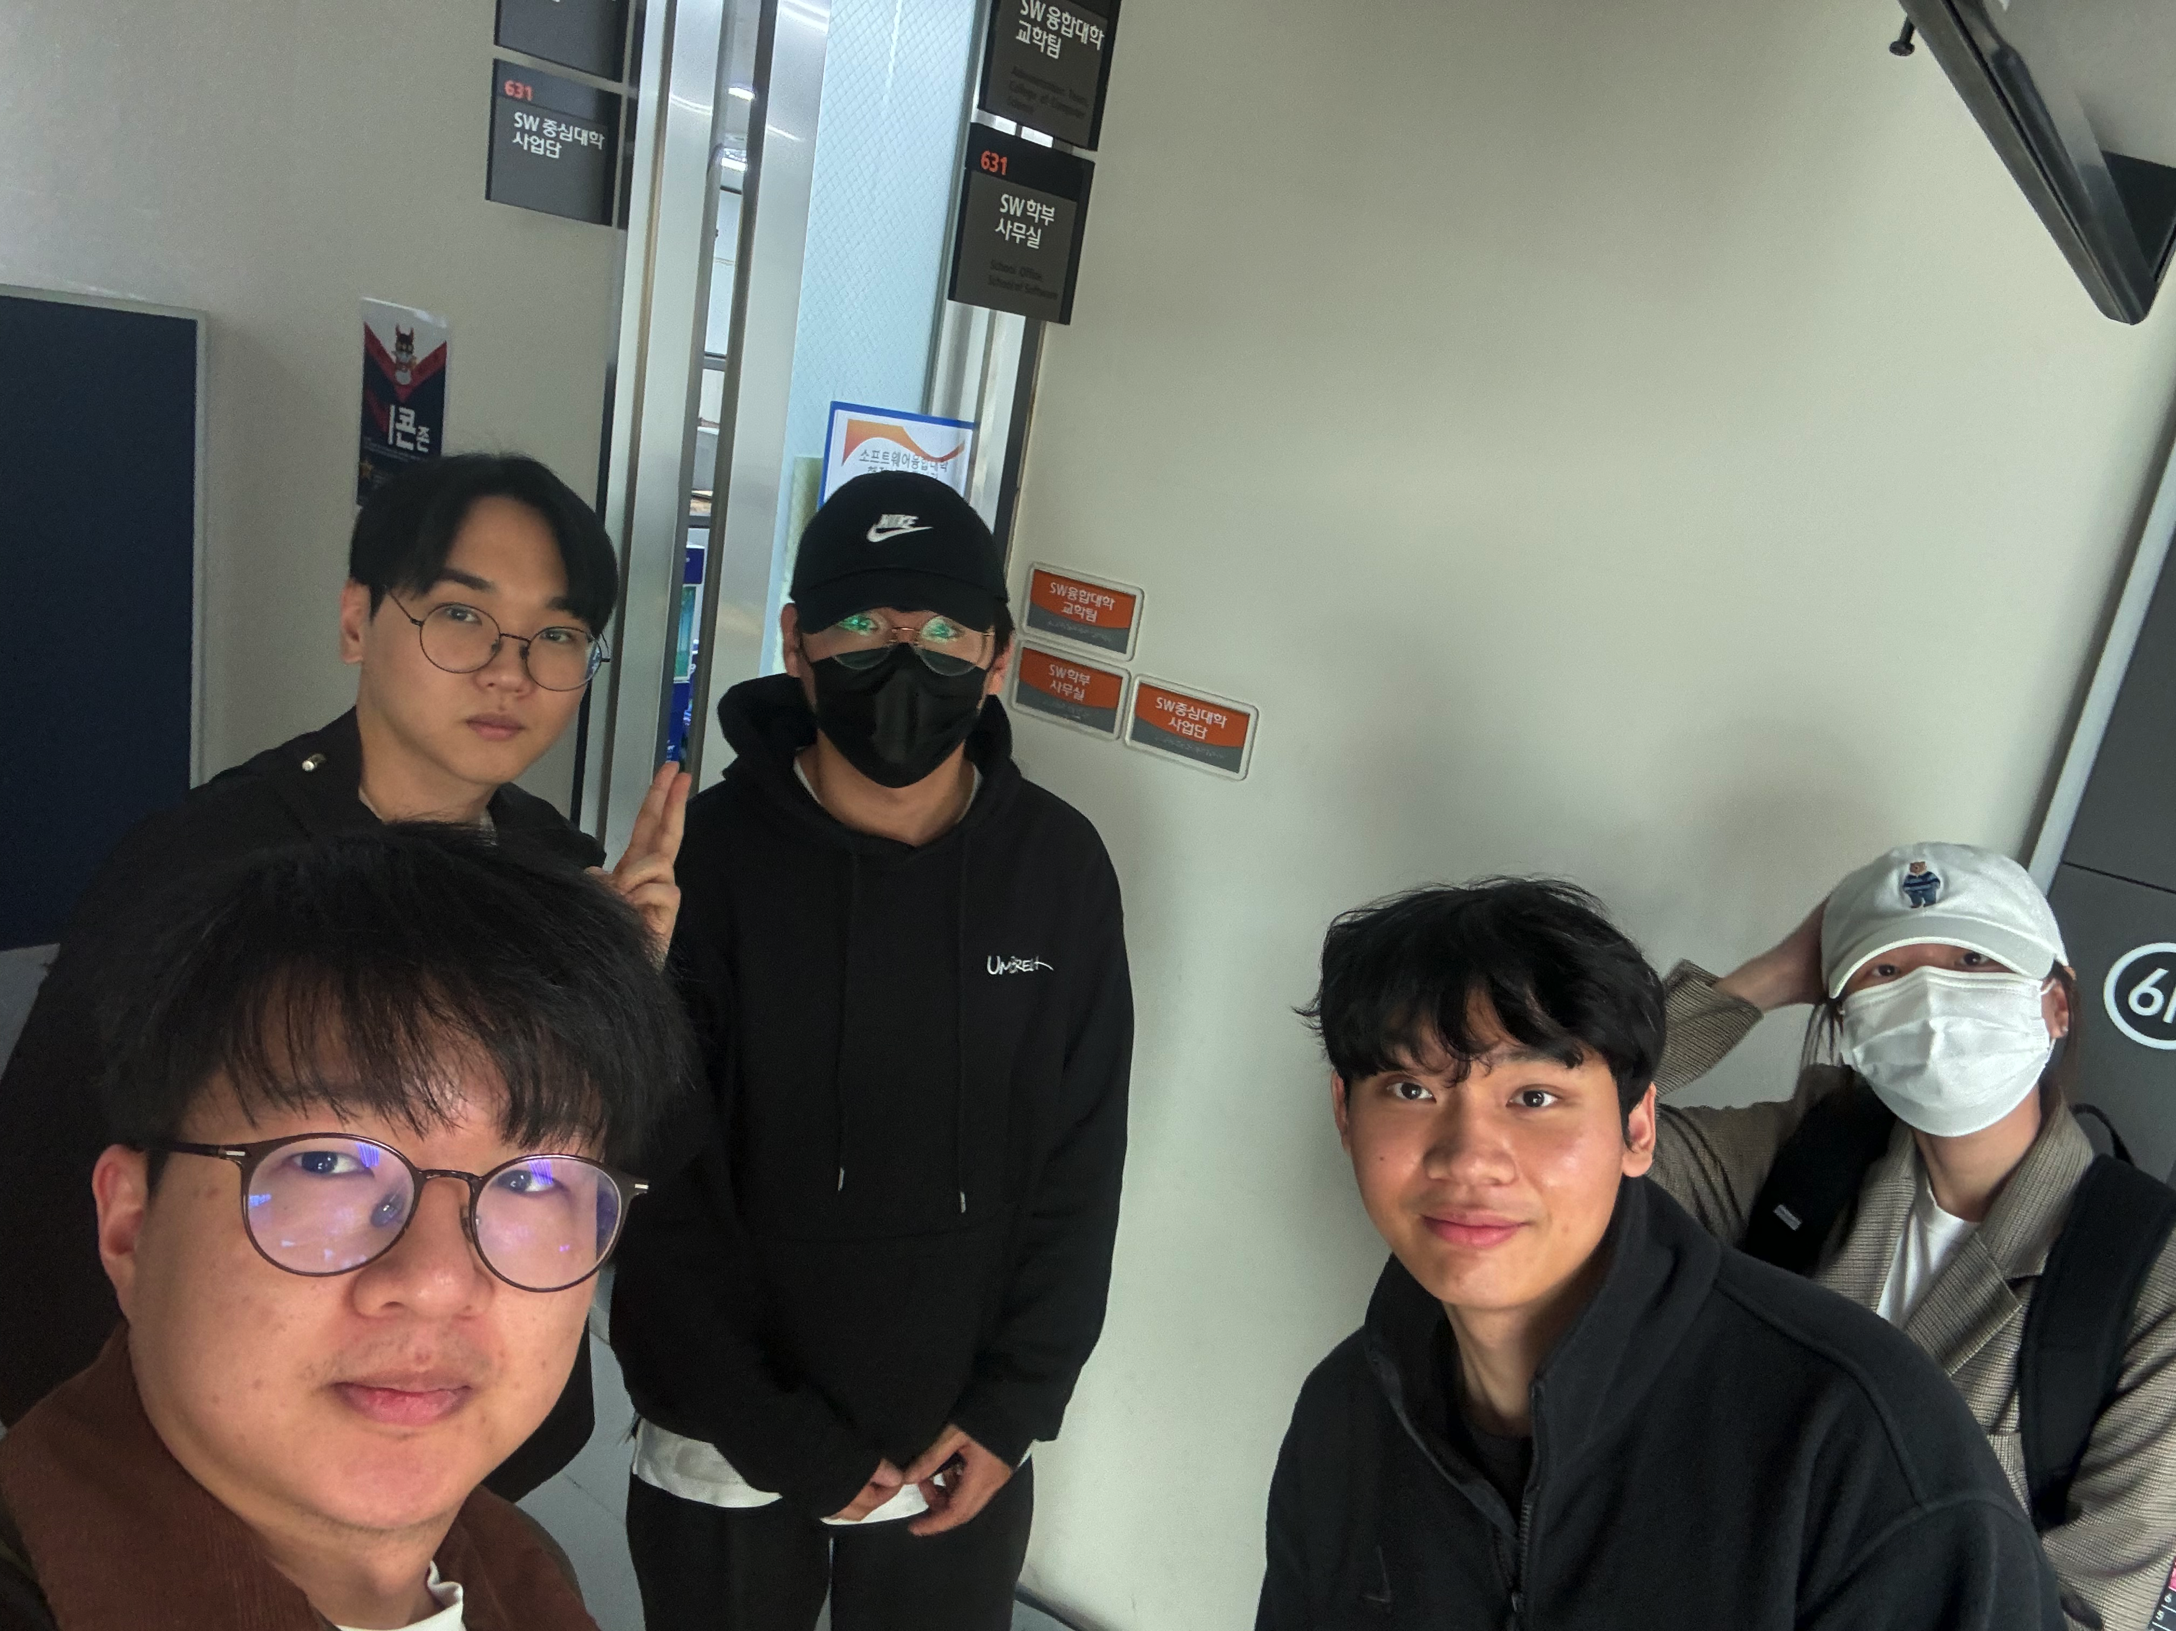
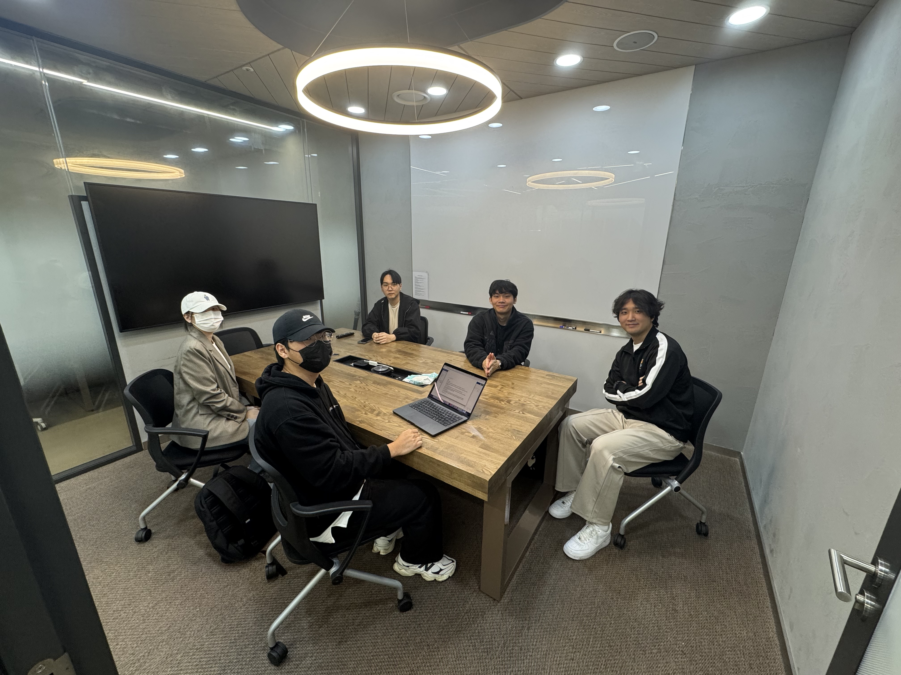
and we’ve done,
좌측 상단부터 시계
1. 서버실+dlpc
2. 김장호 교수님 미팅
3. 이경용 교수님 미팅
4. 대학원생 미팅
5. 학과 사무실 방문
and more

Slide 6
and we’ve done,
Q1 : 교수님이 전공분야를 정하실 때에는 머신 러닝이 태동하기도 전이었을 텐데, 어떻게 집중하여 파고드실 수 있었는지?
Q2 : 교수님께서 네이버 웹툰 AI 리서치 랩에 계실 때는 어떤 일을 하셨고, 어떤 계기로 퇴사 후 교수임용을 정하셨는지?
Q3 : 앞으로 진로 설정을 할 때에도, 교수님이 하셨던 것처럼 태동하기 전인 새로운 분야를 개척할 수 있는 방법은 뭐가 있을지?
- “끊임없이 고민하고 넓게 바라봐야 한다. 어떤 분야가 또 태동할지 아무도 모르는 시대이고, AI 관련하여 노벨상도 타고 있는 이 시대에, 새로운 분야는 분명 더 나올 것이고 시류에 망설이지 말고 가장 처음으로 탑승해야 한다.”
김장호 교수님 미팅
2024. 09. 24. 13:00

Slide 7
and we’ve done,
Q1 : 클라우드 컴퓨팅 분야의 현재와 미래 전망은 어떻게 보시나요?
Q2 : 클라우드 컴퓨팅 관련 직종에서 필요한 핵심 역량이나 기술은 무엇인가요?
Q3 : 교수님이 클라우드 분야를 선택하셨을 당시 생소한 분야였을텐데, 어떤 이유로 이 분야를 선택하셨나요?
Q1 : 학부를 졸업하기 전에 어떤 것을 해보면 좋을까요? Q2 : 학부 시절로 돌아간다면 가장 신경 써서 준비하실 부분은?
- “학부 수업 때를 생각해보자면, 운영체제나 컴퓨터 네트워크,데이터베이스 같은 과목을 들을 때 한 번에 동시에 듣자니 너무 힘들었고 하기가 싫었다. 그렇지만 매우 중요하고, 졸업 후에 더 필수적인 개념들이라 한 번 들을 때 열심히 공부하는 것이 좋을 것 같다.”
이경용 교수님, 이경용 교수님 랩 대학원생 미팅
2024. 09. 26. 16:00, 2024. 10. 31. 13:00

Slide 8
and we felt,
한 학기 팀 활동 하면서 어떠셨나요?
소프트웨어학부 / 유레카 프로젝트 교과목에 하고 싶은 말이 있다면?

Slide 9
한 학기 팀 활동 하면서 어떠셨나요?
우리 학과는 학생들에게 무엇을 지원해주는지 보다 더 자세하게
알 수 있는 기회가 되어서 좋았습니다.
소프트웨어학부 / 유레카 프로젝트 교과목에 하고 싶은 말이 있다면?
여러 활동을 진행하는 것은 좋았지만,
수업 시간 내에서만 이루어졌으면 좋겠습니다.

Slide 10
한 학기 팀 활동 하면서 어떠셨나요?
활동 진행하면서 소융대의 다양한 프로그램을 알 수 있었습니다.
뜻깊은 시간이었던 것 같습니다.
소프트웨어학부 / 유레카 프로젝트 교과목에 하고 싶은 말이 있다면?
활동은 다채로웠지만, 기존 일정에 지장이 생길만큼 다채로워
어느정도 비대면으로 가능한 활동이 있으면 좋겠습니다

Slide 11
한 학기 팀 활동 하면서 어떠셨나요?
해야 할 활동이 조금 많았지만, 좋은 팀원들을 만나서 즐겁게
유레카 프로젝트 진행할 수 있었던 것 같고, 교수님들,
대학원생 분들 과의 면담을 통해 다양한 분야에 대한 현황을
구체적으로 알 게 되어서 흥미로웠습니다.
소프트웨어학부 / 유레카 프로젝트 교과목에 하고 싶은 말이 있다면?
따로 찾아가서 하는 것 보다는 수업시간 내에 면담할 수 있는 시간을
마련해 주시면 좋겠고, 교수님들, 대학원생 분들 외에 현업에
종사하시는 분들과 면담할 수 있는 기회가 더 많았으면 좋겠습니다.

Slide 12
한 학기 팀 활동 하면서 어떠셨나요?
활동을 하며 학교 시설을 알고 접할 수 있는 기회가 생겨 좋았습니다.
알지 못했던 제도가 많았는데, 충분히 배워갈 수 있었습니다.
소프트웨어학부 / 유레카 프로젝트 교과목에 하고 싶은 말이 있다면?
신경 쓸 게 다소 많았던 것 같습니다.
비슷한 활동들은 하나로 취합하면 좋을 듯합니다.

Slide 13
한 학기 팀 활동 하면서 어떠셨나요?
좋은 팀원들 만나 즐겁게 활동할 수 있어 좋았습니다.
학과에 진입한 초반에 유레카 프로젝트를 접했으면 더 좋았을텐데,
그러지 못해 아쉽습니다.
소프트웨어학부 / 유레카 프로젝트 교과목에 하고 싶은 말이 있다면?
다소 해야할 일이 많았지만, 그만큼 경험해볼 수 있는 것도 많았습니다.
특히 교수님들과 보다 긴밀한 대화를 나눠볼 수 있음이 뜻깊었습니다.
첫 해인만큼 앞으로 더 개선되어 나갈 것이라고 기대합니다.

Slide 14
즐거웠습니다!

